Slide 1
Auto-Scaling Web Applications in Clouds: A Taxonomy and Survey
云中的Web应用程序自动伸缩:一种分类法和调查
汇报人：冯潇逸

Slide 2
背景
云计算是提供计算资源和应用程序的新兴范例，它以“即付即用”为基础，提供面向订阅的服务。它的一个特征叫做弹性，允许用户动态获取和释放适量的计算资源来满足他们的需要。云弹性不断吸引web应用程序提供者将他们的应用程序移动到云应用中。本文中，我们描述了web应用程序的自动伸缩问题，并列出在尝试实现自动伸缩器时需要解决的主要挑战。

Slide 3
概述
为web应用程序设计和实现一个高效的通用自动伸缩器是一项具有挑战性的任务，比如动态工作负载特性、不同的应用程序资源需求、复杂的云资源和定价模型。
本文提供了一个关于自动伸缩web应用程序的各种挑战和关键属性的分类。将比较基础设施提供者和应用程序服务提供者部署的现有工作，并将它们映射到分类法中，以讨论它们的优缺点。在分析的基础上，我们还提出了有前景的未来方向。

Slide 4
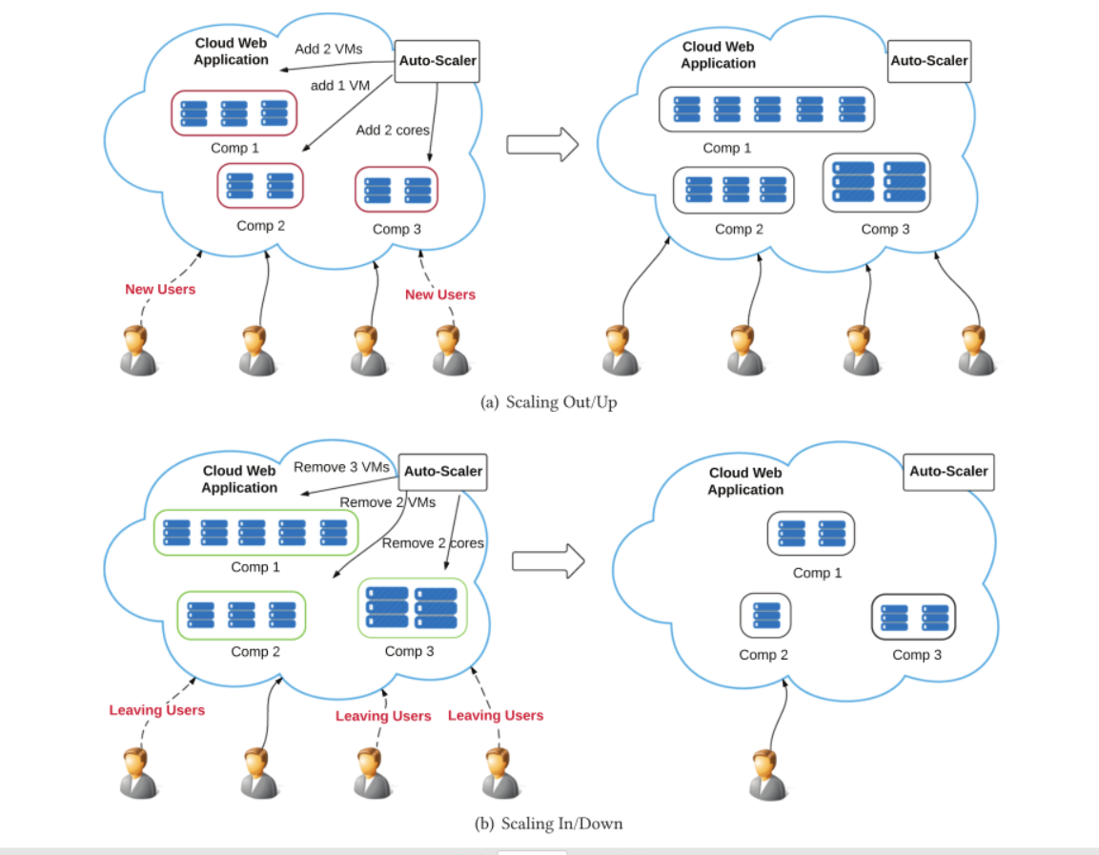
在图1(a)中，由于请求的增加，可用资源处于拥塞状态，因此，自动伸缩器决定通过向外扩展，启动更多虚拟机，或者向现有虚拟机添加资源，来为每个应用程序组件来提供特定的资源。
在图1(b)中，当请求数量减少时，自动伸缩器通过关闭一些虚拟机或从现有虚拟机中删除资源来实现目标。

Slide 5
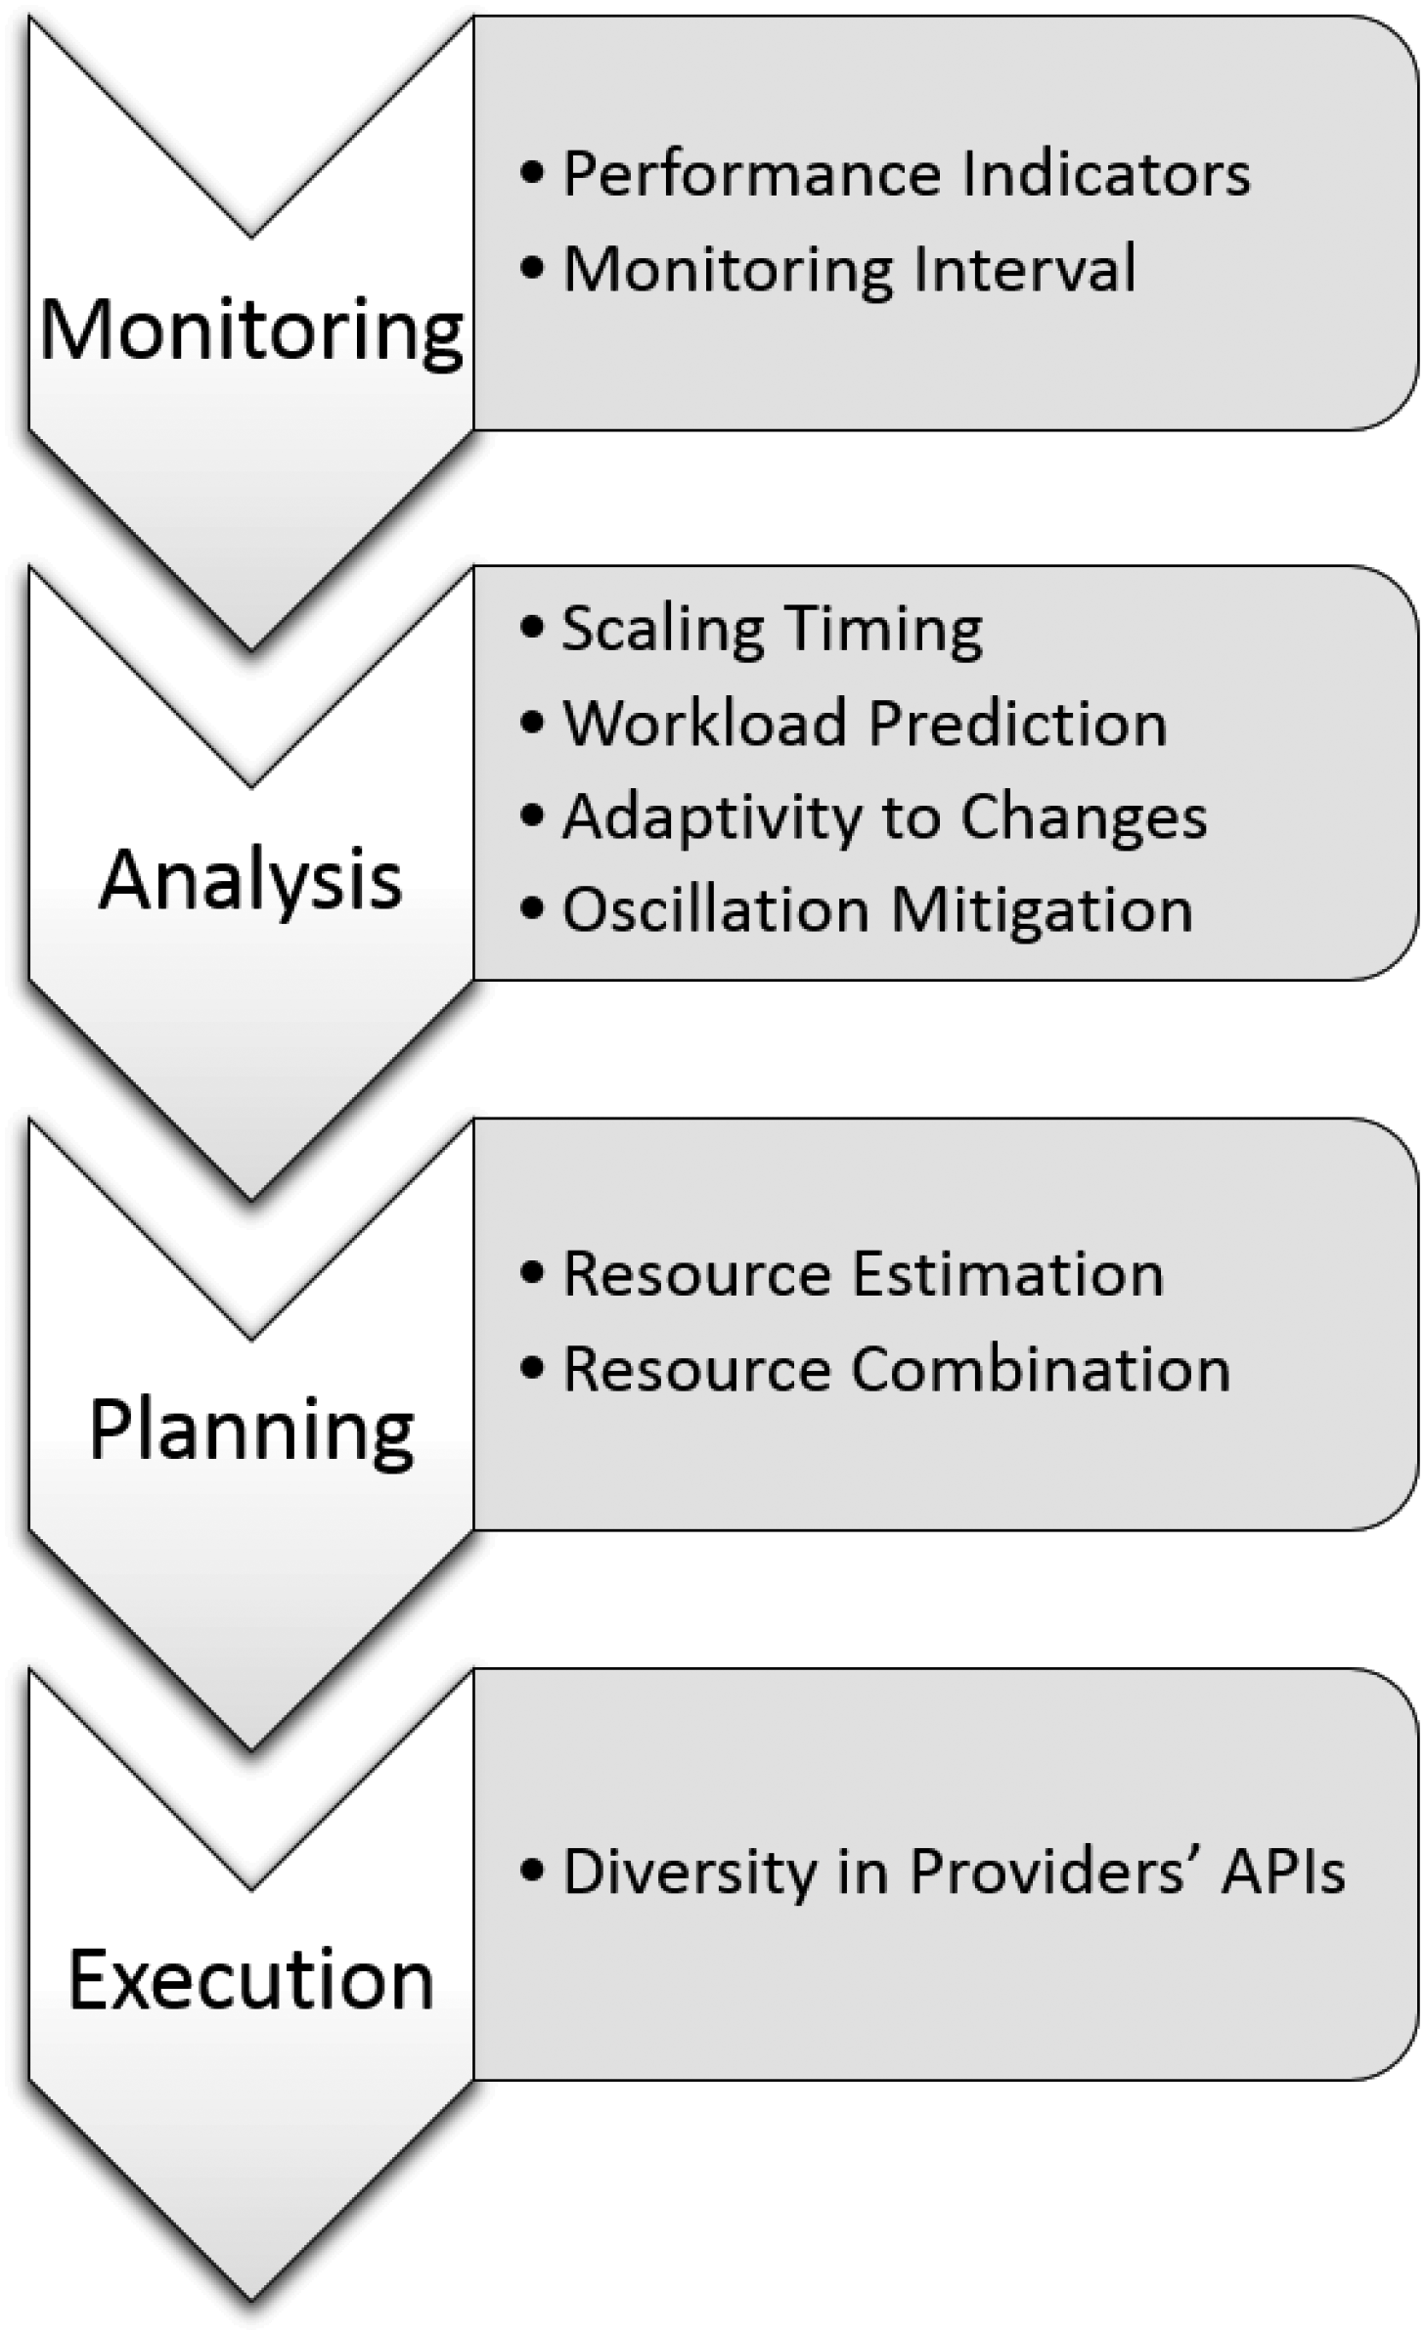
自动伸缩步骤
监测；
分析；
规划；
执行。

Slide 6
web应用程序体系结构
01
单层体系结构
02
多层体系结构
03
面向服务的体系结构

Slide 7
自适应性
自适应定标器能够根据所观察到的控制操作的实时质量自动调整自己。自适应也可以通过分析模型和机器学习方法如强化学习和回归中参数的动态测量或修正来实现。本文提出了一种训练多种资源估计模型并动态选择性能最佳模型的方法。
优点：
显著减少脱机准备量；
检测到大量更改之后可以自适应的中止当前模型重新训练自己。
缺点：
训练时间较长；
训练早期会出现性能不佳的情况；

Slide 8
资源评估
资源估计是自动伸缩的核心，它决定了资源配置的效率。它的目标是确定处理工作负载所需的最小计算资源量，以确定是否以及如何执行伸缩操作。精确的资源估计允许自动定标器快速收敛到最优的资源配置。

Slide 9
资源估计模型
基于规则的估计模型
模糊推理模型
应用程序概要模型
分析建模
机器学习
混合方法

Slide 10
基于规则的方法
从理论上讲，简单的基于规则的方法不涉及精确的资源估计，只涉及经验估计，而经验估计在规则的操作部分为添加或删除一定数量或百分比的实例。
缺点：
需要大量相关应用程序和专家知识，以确定阈值和适当的操作；
当工作负载或应用程序发生动态更改时，它不能进行自我调整。

Slide 11
模糊推理
被认为是基于规则的高级方法；
核心是一组预定义的If-Else规则，用于做出供应决策。
主要优势：
它允许用户使用语言之类的术语“高、中、低”,而不是准确的数字来定义和操作条件,使人类更容易有效地代表他们的知识的目标。

Slide 12
应用程序分析
我们将性能分析定义为运行特定应用程序时，测试资源饱和点的实际工作负载的过程。应用程序概要分析是准确获取多少资源刚好能够同时处理给定工作负载强度的最简单方法。要对应用程序进行概要分析，需要离线或动态地进行测试。

Slide 13
分析建模
分析建模是在理论和分析的基础上建立数学模型的过程。
相应的模型和方法：
将该模型描述为一个优化问题，并使用了三种不同的近似来简化它；
采用一种优化方法，利用MVA (Mean Value Analysis）来预测特定配置下每一层的利用率；
采用贪婪的方法，不断地在利用率最高/最低的层上添加/删除一个服务器，直到估计的容量刚好满足当前的负载。

Slide 14
机器学习
资源估计中的机器学习技术，可以实现动态构建特定工作负载下的资源消耗模型。
优点：
对生产过程中的变化更健壮，可以根据任何显著事件动态地自适应调整模型。
缺点：
需要时间来收敛到一个稳定的模型，在主动学习期间表现不佳。

Slide 15
混合方法
将多种方法集成在一起来执行资源估计。
当应用程序发生重大变化时，如果可以通过一些学习技术动态地、自适应地构造规则。利用机器学习来动态构建和调整模糊推理引擎中的规则。
构建了一个模糊推理系统，作为一个四层神经网络，其中成员函数和规则可以随着时间的推移自进化。
使用另一种模型暂时替代学习模型，然后在学习过程收敛后再将其移回来。
使用一个分析排队模型来估计训练期间的临时资源。
采用强化学习。
采用特征选择，然后利用所选择的特征使用各种机器学习算法训练不同的模型。在运行时选择最精确的模型作为资源供应模型。

Slide 16
扩展时间
什么时候伸缩应用程序是一个需要自动伸缩器处理的关键问题。
自动伸缩器可以分为两组:
根据应用程序的当前状态和工作负载，只在必要时对应用程序进行反应性伸缩的方法；
考虑到应用程序的未来需求，支持主动地提供或删除资源的方法。

Slide 17
扩展时间
积极扩展：
工作量预测数据源
预测层位与控制
工作量预测算法
资源使用预测

Slide 18
扩展方法
垂直缩放- 虚拟机大小调整：垂直扩展意味着从现有虚拟机删除或添加资源，包括CPU、内存、I/O和网络。然而，多个虚拟机通常驻留在同一物理机器上争夺资源，这进一步限制了潜在的扩展能力。
横向扩展——扩展出新的虚拟机：水平尺度是云弹性特征的核心。大多数云提供商提供各种大小的标准化虚拟机供客户选择。另一些则允许用户使用特定数量的内核、内存和网络带宽自定义虚拟机。
混合扩展：可以同时使用垂直伸缩和水平伸缩来缓解这些问题。其思想是在可能的情况下利用垂直缩放来快速适应变化，只有在垂直缩放达到极限时才进行水平缩放。

Slide 19
跨多云数据中心协同工作的对应程序
第一种类型：总是在选择的数据中心部署整个应用程序堆栈。
另一种类型：允许在不同的数据中心中单独部署应用程序组件。
挑战：
对于具有高度可变工作负载的应用程序，使用整体方法的选择是不可靠的。在这些情况下，可以在每个数据中心部署本地自动伸缩器来处理细粒度伸缩需求。

Slide 20
讨论与未来方向
基于服务的架构
实现低成本的监控工具
资源估计模型
更好的垂直缩放支持
基于事件的工作量预测
可靠性感知多云自动缩放
基于容器的Auto-Scalers

Slide 21
总结与结论
在本文中，我们考察了云中的web应用程序自动伸缩技术的发展。我们确定了在循环的每个阶段中需要解决的关键挑战，并针对它们的关键属性给出了自动伸缩器的分类。根据分类，详细分析了现有技术的优缺点。在此基础上，我们提出了未来研究领域的发展方向。

Slide 22
感 谢 您 的 观 看
汇报人：冯潇逸

